Slide 1
Заявка кандидата

Slide 2
Company/Компания
City/Город
Date/Дата

Slide 3
ОБЩАЯ ИНФОРМАЦИЯ О КОМПАНИИ
Contact information/Контактная информация
Legal Entity Name/Наименование
Address/Адрес |  | ИНН:
Кадастровый номер участка
Contacts/Контакты | Phone number/Телефон: Address for correspondence/ Почтовый адрес: E-mail: Website/ веб-сайт:
Project Management/Менеджеры проекта
Position/Должность | CEO/Гендиректор |  | Project Manager/Менеджер проекта
Name/ФИО
Contacts/Контакты | Phone: Cell Phone: E-mail: |  | Phone: Cell Phone: E-mail:
Birthday/День Рождения |  | Photo |  | Photo
Education/Образование
Experience/Опыт

Slide 4
ИНФОРМАЦИЯ ОБ УЧРЕДИТЕЛЯХ
Shareholders/Учредители
Name/Имя
Birthday/Дата рождения
Stake Capital amount Сумма уставного капитала
%
Company profile Сфера деятельности
Photo/Фото | Photo | Photo | Photo

Slide 5
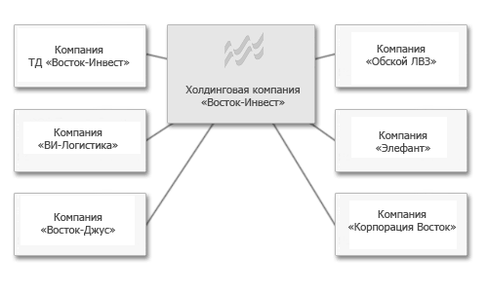
ОРГАНИЗАЦИОННАЯ СТРУКТУРА ХОЛДИНГА
Пример

Slide 6
ДАННЫЕ ПО СУЩЕСТВУЮЩЕМУ БИЗНЕСУ
Brands in portfolio/City Бренд / Город | Brand Name 1 | Brand Name 2 | Brand Name 3 | Brand Name 4
Start of Business/ Начало деятельности | ДД/ММ/ГГГГ | ДД/ММ/ГГГГ | ДД/ММ/ГГГГ | ДД/ММ/ГГГГ
Showroom and W.S Size/ Площадь Шоу-рума/ сервиса | ___㎡/___㎡ | ___㎡/___㎡ | ___㎡/___㎡ | ___㎡/___㎡
Ownership status/ Собственность / Аренда
Type of Dealership/ Тип дилерского центра | Mono/Multy Отдельностоящий/Мультибренд | Mono/Multy Отдельностоящий/Мультибренд. | Mono/Multy Отдельностоящий/Мультибренд. | Mono/Multy Отдельностоящий/Мультибренд.
Sales 2022/ Продажи 2022, шт
Sales 2023/ Продажи 2023, шт
Sales 2024/ Продажи 2024, шт
Employees qty/ Кол-во сотрудников
Employees turnover ratio/ Коэф-т текучести кадров (%)
Investment obligations/ Наличие инвестиционных обязательств | (да/ нет) | (да/ нет) | (да/ нет) | (да/ нет)
Photo/Фото

Slide 7
БИЗНЕС-ПЛАН ПРОДАЖИ НОВЫХ АВТОМОБИЛЕЙ
Region New Cars Sales/Продажи новых автомобилей в регионе (CHERY/TENET)
Period/Период | 2023 | 2024 | 2025 (6 мес)
Sales/Продажи (шт.)
Market Share/Доля рынка (%)
Прогноз продаж новых автомобилей
Period/ Период | 2025 | 2026 | 2027 | 2028
Total/Всего
Прогноз продаж новых автомобилей после запуска ДЦ (6 месяцев)
Period/ Период | ММ.ГГ | ММ.ГГ | ММ.ГГ | ММ.ГГ | ММ.ГГ | ММ.ГГ
Total/Всего

Slide 8
БИЗНЕС-ПЛАН ПОСЛЕПРОДАЖНОГО ОБСЛУЖИВАНИЯ
Spare parts& accessories Sales forecast/Прогноз продаж запасных частей / аксессуаров
Period/ Период | 2025 | 2026 | 2027
Total (Rub)/ Всего (Руб) *
Spare parts (Rub)/ З/Ч (Руб) *
Accessories (Rub)/ Аксессуары (Руб) *
* - Retail price / указываются цены реализации конечным клиентам
Labor Hour Sales/Прогноз выработки нормо-часов в сервисе
Period/Период | 2025 | 2026 | 2027
Total Labor Hours/ Всего (Н/Ч)
W/S Sales/ Слесарный ремонт (Н/Ч)
Bodyshop Sales/ Кузовной ремонт (Н/Ч)

Slide 9
БИЗНЕС-ПЛАН МАРКЕТИНГ
Marketing Budget forecast/Прогноз маркетинговых затрат
Period/ Период | 2025 | 2026 | 2027
Amount Rub/ Сумма, Руб
Marketing Budget forecast/Прогноз маркетинговых затрат на первые 6 месяца после запуска ДЦ
Period/ Период | ММ.ГГ | ММ.ГГ | ММ.ГГ | ММ.ГГ | ММ.ГГ | ММ.ГГ
Amount Rub/ Сумма, Руб

Slide 10
ПРОГНОЗ ПО ОКУПАЕМОСТИ И ИНВЕСТИЦИИ В ПРОЕКТ
Payback period of the project / Срок окупаемости (необходимо выбрать соответствующие показатели)
Срок окупаемости | > 7 лет | > 4 лет | 2-4 года | < 2 лет
Собственные средства вложенные в проект | < 30% | < 50% | > 50% | > 85%
Кол-во инвестиционных проектов в настоящее время | >3 | >2 | >1 | >0
Инвестиции | Всего (Млн Руб.) | Собственные средства (%) | Кредитная линия (%)
Оборотный средства | 000 Млн Руб | 00% | 00%
Инвестиции в здание | 000 Млн Руб | 00% | 00%

Slide 11
ПРОГНОЗНЫЙ ОТЧЕТ О ПРИБЫЛЯХ И УБЫТКАХ
Отдел продаж а/м | Итого 2025 | Итого 2026 | Итого 2027
Розничные продажи Штуки | 0 | 0 | 0
Розничные продажи Выручка | 0 | 0 | 0
Розничные продажи Валовая Прибыль | 0 | 0 | 0
Оптовые продажи Штуки | 0 | 0 | 0
Оптовые продажи Выручка | 0 | 0 | 0
Оптовые продажи Валовая Прибыль | 0 | 0 | 0
Доходы от продажи страховых/кредитных услуг | 0 | 0 | 0
Продажа аксессуаров | 0 | 0 | 0
Прочие доходы | 0 | 0 | 0
Переменные расходы | 0 | 0 | 0
Расходы на персонал | 0 | 0 | 0
Постоянные расходы | 0 | 0 | 0
Итого прибыль от продаж новых а/м | 0 | 0 | 0
Отдел продаж подержанных а/м
Продажи Штуки | 0 | 0 | 0
Продажи Выручка | 0 | 0 | 0
Продажи Валовая Прибыль | 0 | 0 | 0
Другие доходы | 0 | 0 | 0
Переменные расходы | 0 | 0 | 0
Расходы на персонал | 0 | 0 | 0
Постоянные расходы | 0 | 0 | 0
Итого прибыль от продаж подержанных а/м | 0 | 0 | 0
Механический цех | Итого 2025 | Итого 2026 | Итого 2027
Продажи Часы | 0 | 0 | 0
Продажи Заказ наряды | 0 | 0 | 0
Продажи Выручка | 0 | 0 | 0
Продажи Валовая Прибыль | 0 | 0 | 0
Другие доходы | 0 | 0 | 0
Расходы на персонал | 0 | 0 | 0
Постоянные расходы | 0 | 0 | 0
Итого прибыль механического цеха | 0 | 0 | 0
Кузовной цех (при наличии)
Продажи Часы | 0 | 0 | 0
Продажи Заказ наряды | 0 | 0 | 0
Продажи Выручка | 0 | 0 | 0
Продажи Валовая Прибыль | 0 | 0 | 0
Другие дохды | 0 | 0 | 0
Расходы на персонал | 0 | 0 | 0
Постоянные расходы | 0 | 0 | 0
Итого прибыль кузовного цеха | 0 | 0 | 0
Продажи з/ч
Продажи з/ч выручка | 0 | 0 | 0
Продажи з/ч прибыль | 0 | 0 | 0
Продажи аксессуаров выручка | 0 | 0 | 0
Продажи аксессуаров прибыль | 0 | 0 | 0
Другие доходы | 0 | 0 | 0
Расходы на персонал | 0 | 0 | 0
Постоянные расходы | 0 | 0 | 0
Итого прибыль от продажи з/ч | 0 | 0 | 0
Итоговые данные
Итого прибыль отделов | 0 | 0 | 0
Административные расходы | 0 | 0 | 0
Расходы на собственность | 0 | 0 | 0
Проценты уплаченные | 0 | 0 | 0
Прочие расходы | 0 | 0 | 0
Итого чистая прибыль периода | 0 | 0 | 0

Slide 12
ИНФОРМАЦИЯ О ПРЕДЛОЖЕНИИ
Investment type/ Формат инвестиций (нужное подчеркнуть) |  | Greenfield/Новое строительство 2) Reconstruction/Реконструкция 3) Rebranding/Ребрендинг
Facility type/Тип дилерского центра (нужное подчеркнуть) |  | Mono/Моно-бренд/Multy/Мульти-бренд /
Facility details/ Данные по помещению | Address/ Адрес центра
 | Property status/ Статус собственности
 | Landplot size/ Размер земельного участка | Га
 | Showroom size/ Шоу-рум (Размер : Длина Х Ширина) | ㎡ ( m x m)
 | W/S Size/ Слесарный цех (Размер : Длина Х Ширина) | ㎡ ( m x m)
 | Warehouse size/ Склад (Размер : Длина Х Ширина) | ㎡ ( m x m)
Communications availability (electricity, water, heating)/Наличие коммуникаций (электричество, вода, отопление)
Terms of launching/Срок готовности к запуску центра |  | ММ / ГГГГГ

Slide 13
СРОКИ ВВОДА ОБЪЕКТА В ЭКСПЛУАТАЦИЮ
Construction schedule/Сроки и этапы строительства
Stage/Этапы | Start/ Начало этапа | Finish/ Завершение этапа
Project development and approvals/ Проектирование/Получение разрешительной документации | ММ/ ГГГГ | ММ / ГГГГ
Ground works/Земельные работы
Basement construction/Фундаментные работы
Cage construction/Закрытие теплового контура здания
Interior wall construction/ Возведение внутренних стен и перегородок
Finishing Work/ Проведение внутренних и внешних отделочных работ по стандартам бренда
Technical Audit/Готовность к техническому аудиту
Start of operation/Начало операционной деятельности центра

Slide 14
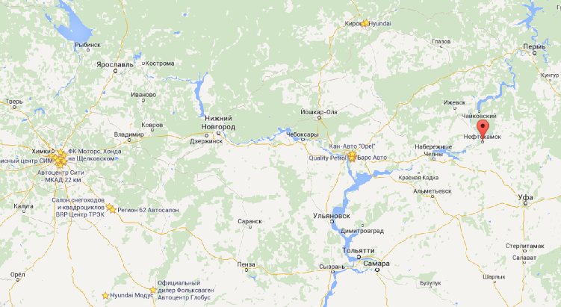
КАРТА РОССИИ
Пример
ПРЕДЛОЖЕНИЕ

Slide 15
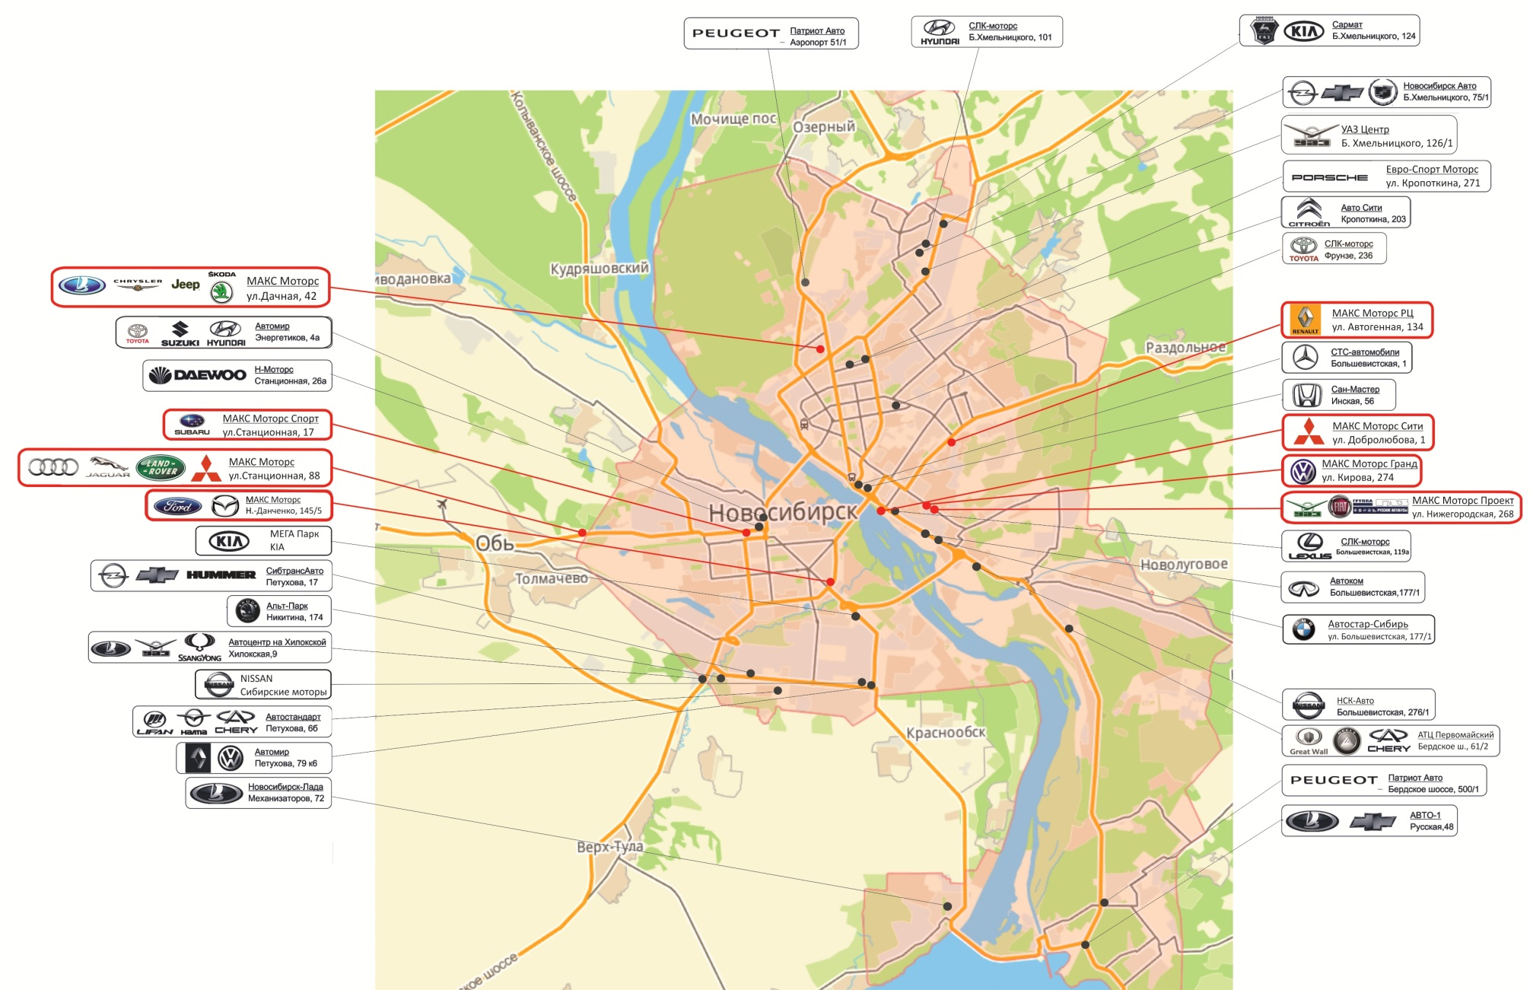
КАРТА ГОРОДА (необходимо обозначить расположение других брендов и других точек притяжения)
Указать расстояния от места нахождения здания по заявке до Ближайших существующих центров
Chery, Lifan, Lada, Renault
Пример
8км
8км
Предложение

Slide 16
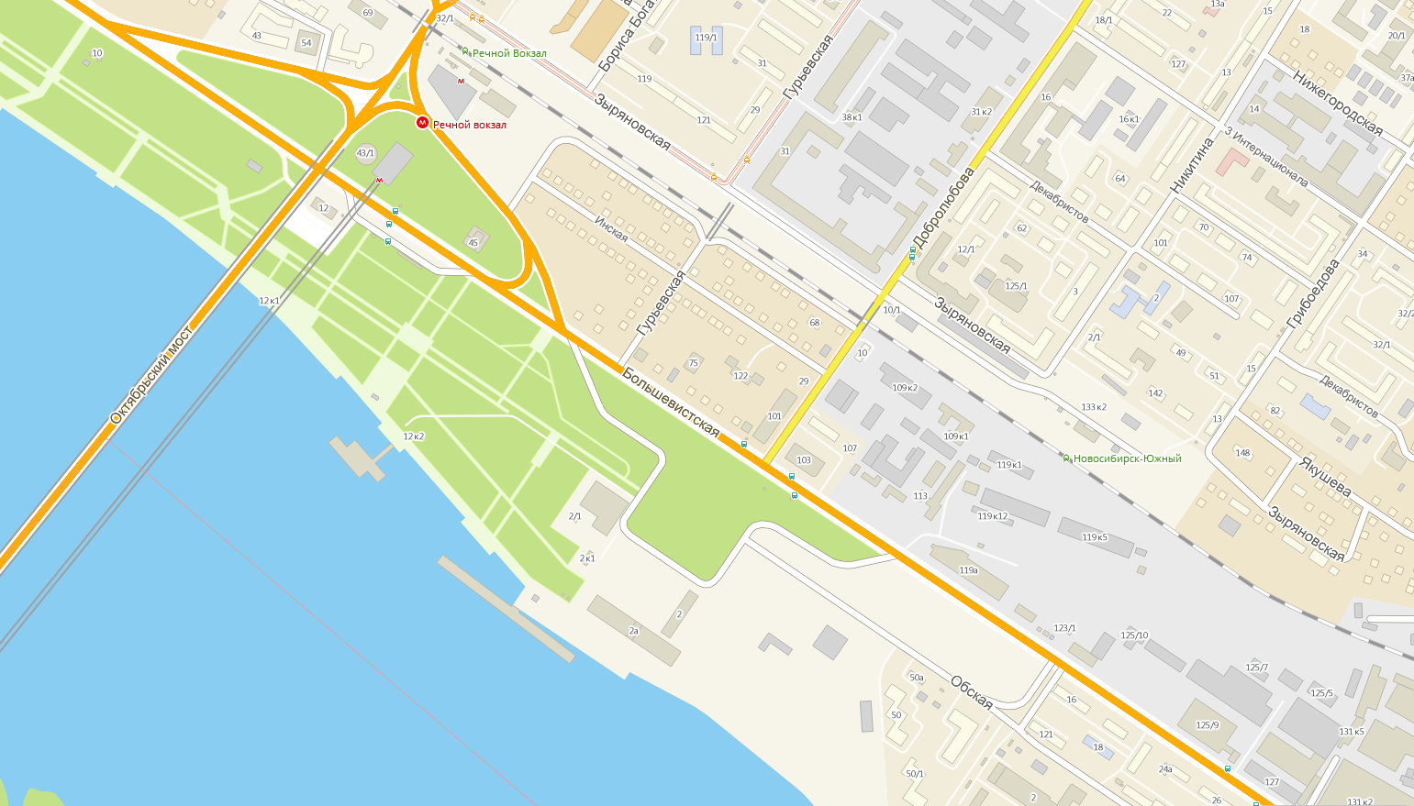
КАРТА РАЙОНА (указать важные объекты: направление основного трафика, ближайшие автомобильные ДЦ, Крупные торговые центры и другие точки притяжения)
Жилые кварталы
Парк
Завод
Левый берег ( ̴3 км)
Пример
Бердск, Искитим, Барнаул
Предложение

Slide 17
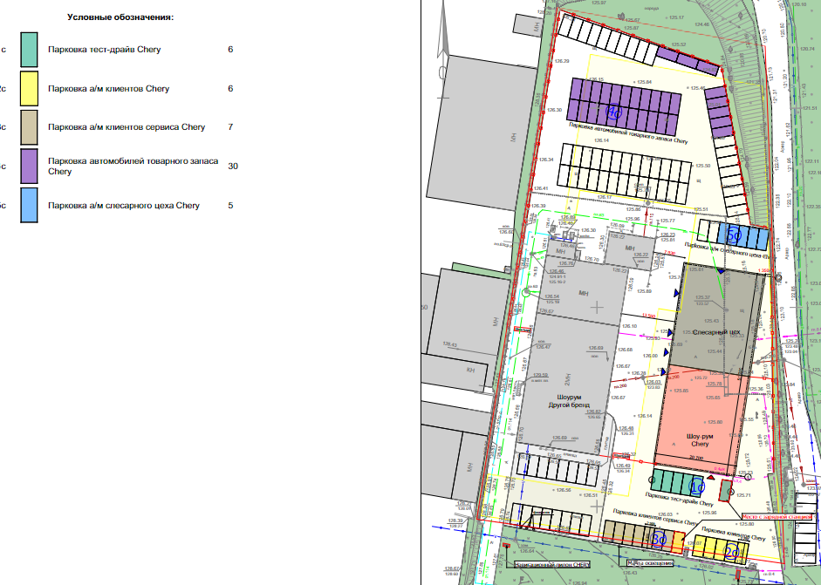
СХЕМА ГЕНЕРАЛЬНОГО ПЛАНА (обязательно наличие легенды с обозначением количества парковочных мест для каждого назначения)

Slide 18
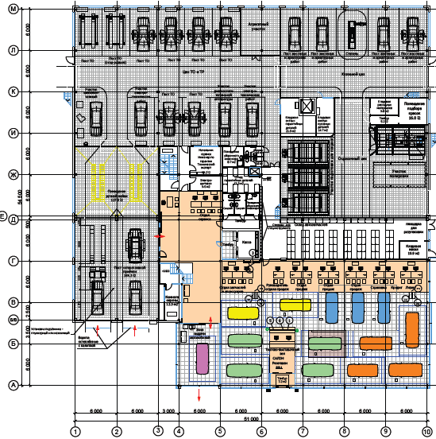
ПОЭТАЖНАЯ ПЛАНИРОВКА
Showroom/ Шоу-рум (Размер: Длина * Ширина) | м² (m x m)
Workshop/ Слесарный цех (Размер : Длина * Ширина) | м² ( m x m)
Warehouse/ Склад запасных частей (Размер : Длина * Ширина) | м² ( m x m)
Bodyshop/ Кузовной цех (Размер : Длина * Ширина) | м² (m x m)
Пример

Slide 19
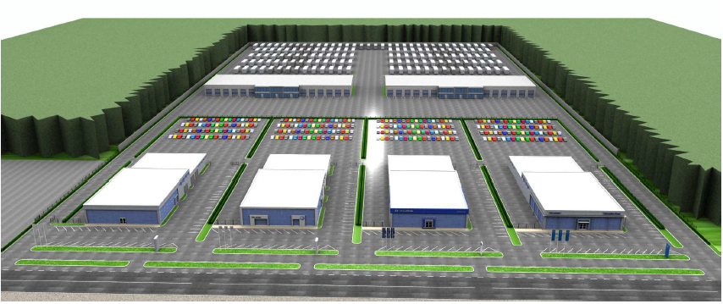
3-D ВИД
Пример

Slide 20
СУЩЕСТВУЮЩИЙ ВИД (ФОТО)
Фото участка по фасаду слева
Фото участка по фасаду справа
Дополнительное фото
Дополнительное фото

Slide 21
СУЩЕСТВУЮЩИЙ ВИД (ФОТО)
Фото основного фасада
Фото основного фасада
Фото бокового фасада
Фото бокового фасада

Slide 22
СУЩЕСТВУЮЩИЙ ВИД (ФОТО)
Фото сервиса
Фото сервиса
Дополнительное фото
Дополнительное фото

Slide 23
СУЩЕСТВУЮЩИЙ ВИД (ФОТО)
Фото шоу-рума
Фото шоу-рума
Дополнительное фото
Дополнительное фото

